Slide 1




HIPERREALISMO
Alumna: Alejandra de Jesús Félix Quiroz
Materia: Artes
Maestro: Alejandro Almaraz

Slide 2



QUE ES?
El hiperrealismo o fotorrealismo es un movimiento artístico figurativo que reproduce la realidad con una nitidez y definición semejante a la exactitud fotográfica, pero aplicando técnicas pictóricas o escultóricas que hacen la imagen más vívida que la mera fotografía.
Es un género de pintura y escultura que se asemeja a la fotografía. Es considerado un avance del fotorrealismo por los métodos utilizados. El término se aplica a un movimiento y estilo de arte independiente que surge en Estados Unidos y Europa a finales de 1960 y a principios de 1970.

Slide 3


COMO SE UTILIZA?
El hiperrealismo o fotorrealismo es un movimiento artístico figurativo que reproduce la realidad con una nitidez y definición semejante a la exactitud fotográfica, pero aplicando técnicas pictóricas o escultóricas que hacen la imagen más vívida que la mera fotografía.
El hiperrealismo se caracteriza por su atención al detalle y la precisión en la representación de los objetos. Los artistas utilizan técnicas como el dibujo a lápiz, la pintura al óleo y la utilización de fotografías como referencia para lograr una exactitud asombrosa.

Slide 4
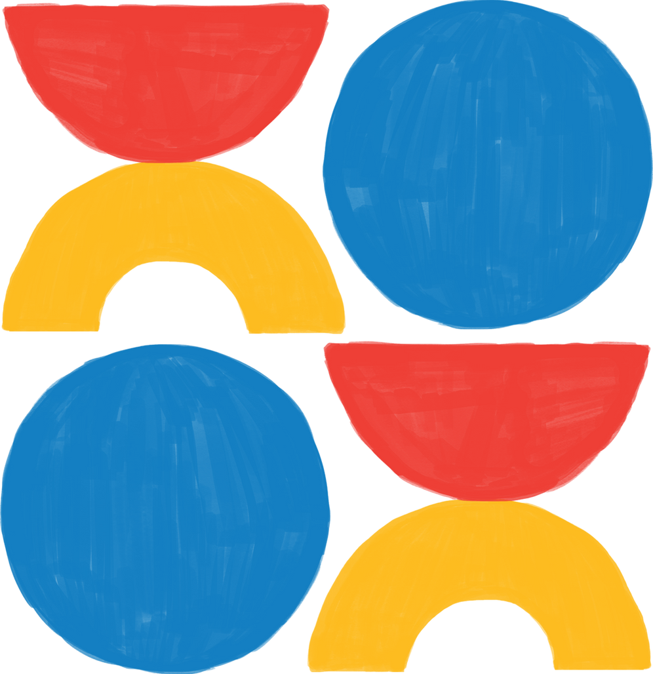
PRINCIPALES EXPONENTES
Antonio Lopez.
Jason Degraaf.
Edward Hopper.
Don Eddy.
Pedro Campos.
Roberto Bernardi.
Javier Arizabalo.
Marta Penter.

Slide 5

¿CON QUÉ MATERIALES SE REALIZA?
Se utilizan materiales como: fibra de vidrio, silicona, acrílico, pinturas de resina y objetos cotidianos incorporados a la obra.
Contornos suaves.
Lápices de grafito.
Portaminas de 0,5mm.
Pinceles de cerdas.
Goma de borrar.
Sacapuntas.
Papel para dibujo realista.
Planeación del proyecto.

Slide 6

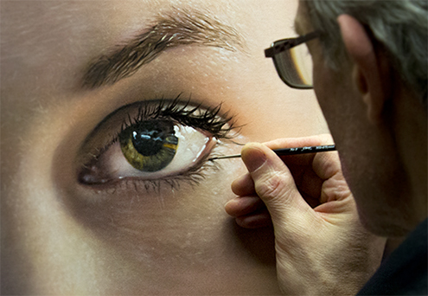
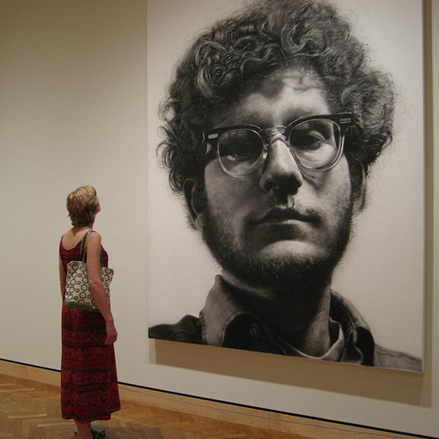
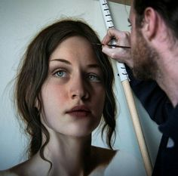
EJEMPLOS

Slide 7


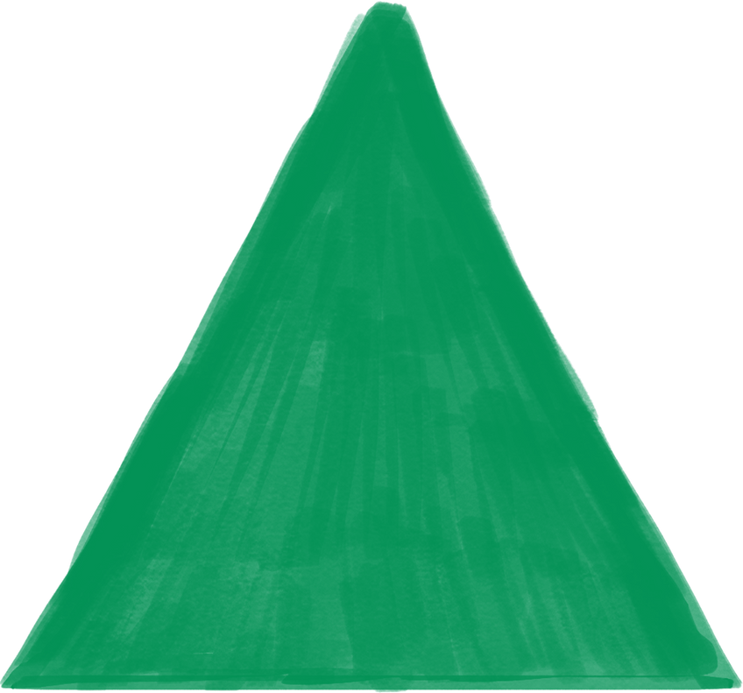
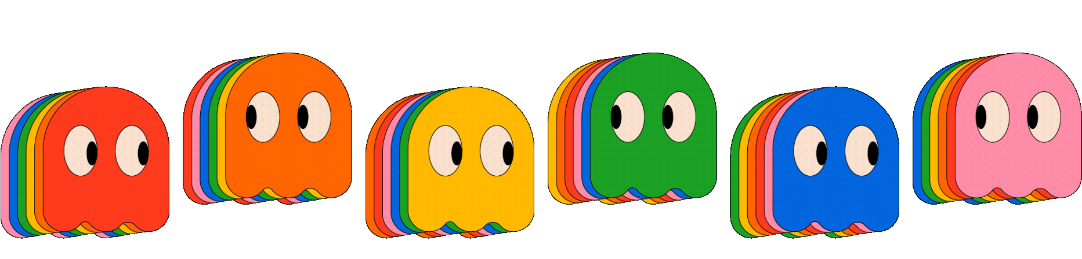
GRACIAS POR SU ATENCIÓN

